Slide 1
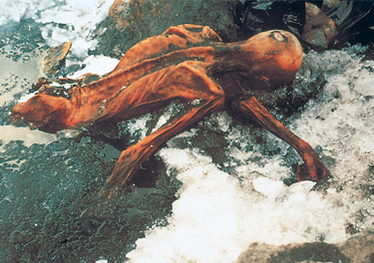
Unterrichtsvorschlag: Steinzeit
Hier:
Bild der Cheops-
Pyramide

Slide 2
Unterrichtsvorschlag - Steinzeit
das Leben in der Alt- und Jungsteinzeit beschreiben sowie das Alte Ägypten mit Europa während der Steinzeit überblicksartig vergleichen
(Altsteinzeit, Jungsteinzeit, Neolithische Revolution)

Slide 3
Unterrichtsvorschlag: Steinzeit
Ziel der Doppelstunde:
SuS erkennen, dass zur Zeit der ägyptischen Hochkultur ca. 3000 v.Chr. die Menschen in Mitteleuropa auf einer weniger entwickelten Zivilisationsstufe lebten, die wir als (Jung)Steinzeit bezeichnen
Die bereits für Ägypten erarbeiteten Merkmale einer Hochkultur sollen als Vergleichsgrundlage dienen

Slide 4
Unterrichtsvorschlag: Steinzeit
1. Einstieg und Wiederholung:
Bildimpuls Cheops-Pyramide
Hier: Bild der Cheops-Pyramide

Slide 5
Unterrichtsvorschlag: Steinzeit
Vergleich
Ägypten ~ 3000 v.Chr. | Europa ~ 3000 v.Chr.
- Staat mit Pharao an der Spitze - Planung: Vorratshaltung / staatliche Versorgung in Notzeiten - Sesshafte Bauern und Viehzüchter (Siedlungen) -Religion -Wissenschaften -Schrift -Beamte setzen Willen des Pharaos durch -Planung und Durchführung von Großbauten (Pyramiden)

Slide 6
Unterrichtsvorschlag: Steinzeit
2. Überleitung: Impuls Karte „Frühe Hochkulturen“

Slide 7
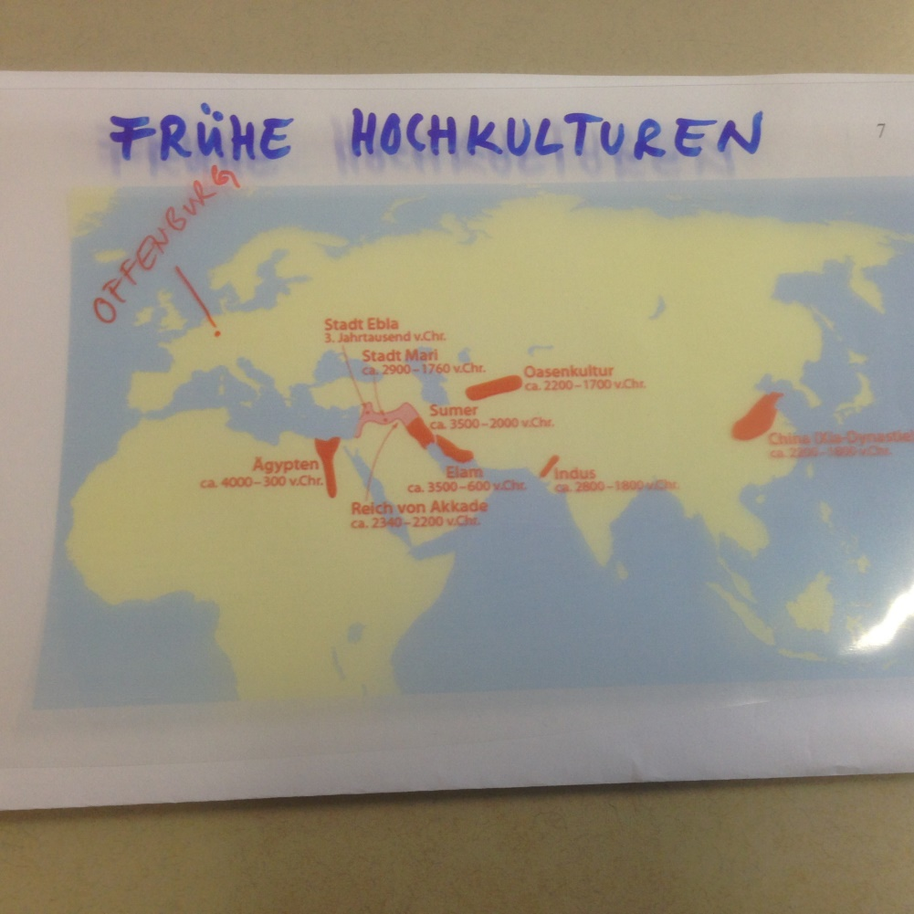
Unterrichtsvorschlag: Steinzeit
3. Überleitung: Wie können wir herausfinden, wie die Menschen zur selben Zeit in Europa (auf Karte zeigen, evtl. Schulort nennen) lebten?
Bild: Karte Hochkulturen von Maximilian Dörrbecker (Chumwa) [CC BY-SA 2.5 (https://creativecommons.org/licenses/by-sa/2.5)], via Wikimedia Commons https://upload.wikimedia.org/wikipedia/commons/6/68/Karte_Hochkulturen.png

Slide 8
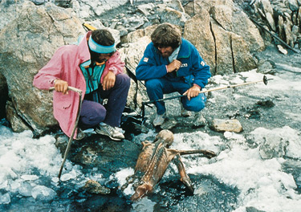
Unterrichtsvorschlag: Steinzeit
Leitfrage (Tafel): Wie lebten die Menschen in Europa um 3000 v.Chr.? Vergleich mit Ägypten?
4. Lehrervortrag, unterstützt durch Folien, PPP

Slide 9
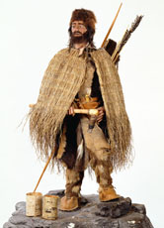
Unterrichtsvorschlag: Steinzeit
5. Strukturierende Fragen erarbeiten

Slide 10
Unterrichtsvorschlag: Steinzeit

Slide 11
Unterrichtsvorschlag: Steinzeit
6. Erarbeitung (entweder in Einzel- oder Partnerarbeit oder auch arbeitsteilig möglich):
Lehrervortrag: „Wir gehen jetzt so vor wie die zahlreichen beteiligten Wissenschaftler, informieren uns über die Forschungsergebnisse und ziehen dann Rückschlüsse auf Ötzis Leben, stellvertretend für die (Jung)Steinzeit!“

Slide 12
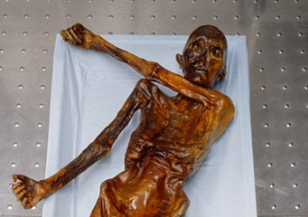
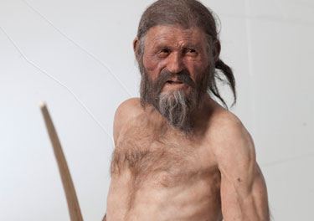
Unterrichtsvorschlag: Steinzeit
AB: Wer war „Ötzi“?
Aufgabe: Unterstreicht im Text die wichtigsten Funde und notiert sie in der linken Spalte. Notiert dann in der rechten Spalte, welche Rückschlüsse wir daraus auf Ötzis „Beruf“ ziehen können.

Slide 13
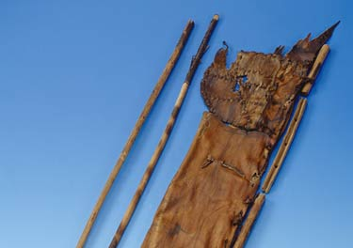
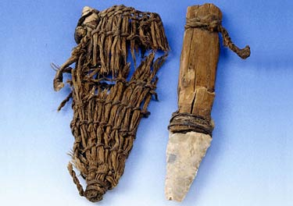
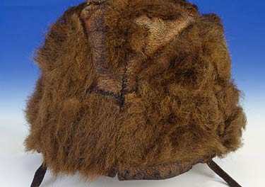
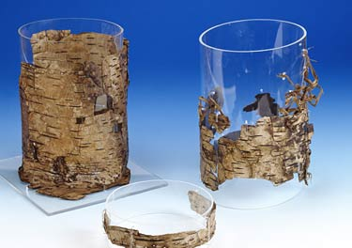
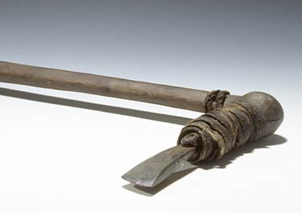
Unterrichtsvorschlag: Steinzeit
Wer war „Ötzi“?
(vgl. Arbeitsblatt)

Slide 14
Unterrichtsvorschlag: Steinzeit
Funde an Ötzis Körper / in der Umgebung | Welchen „Beruf“ hatte Ötzi?
Hosen aus Ziegenfell, Ziegenfellmantel, Schuhe aus Hirschleder und Bärenfell, Bärenfellmütze, Birkenrindengefäß für Glut (Fundort: Weidegebiet) Köcher mit Pfeilen und Bogen, Kupferbeil, Feuersteinmesser, Netz für Fallen Zähne stark abgewetzt, Getreidereste im Darm, Getreidereste auf der Kleidung (Einkorn, Gerste) | War er Hirte? War er Jäger? War er Bauer?

Slide 15
Unterrichtsvorschlag: Steinzeit
7. Ergebnisse I
Zusammenführung: SuS stellen Zusammenhang her zwischen dem jeweiligen Fund und dem Rückschluss auf „Ötzis“ Tätigkeit bzw. „Beruf“
SuS bekommen Gelegenheit, zu begründen, welchen „Beruf“ sie aufgrund der Funde für den wahrscheinlichsten halten, damit noch einmal ein klarer Zusammenhang zwischen Fund und Schlussfolgerung hergestellt wird
Impulse: „Was spricht für die Annahme, dass Ötzi Bauer war? Was haltet ihr für den wahrscheinlichsten Beruf? Begründet mit Textbezug!“

Slide 16
Unterrichtsvorschlag: Steinzeit
Ägypten ~ 3000 v.Chr. | Europa ~ 3000 v.Chr.
- Staat mit Pharao an der Spitze - Planung: Vorratshaltung / staatliche Versorgung in Notzeiten - Sesshafte Bauern und Viehzüchter (Siedlungen) -Religion -Wissenschaften -Schrift -Beamte setzen Willen des Pharaos durch -Planung und Durchführung von Großbauten (Pyramiden) | - Leben in kleineren Gemeinschaften - Vorratshaltung, kein Staat - Sesshafte Bauern und Viehzüchter, aber auch Jäger und Sammlerinnen - möglich --- - keine --- ---

Slide 17
Unterrichtsvorschlag: Steinzeit

Slide 18
8. Ergebnisse II (Arbeitsblatt)
FAZIT: In der (Jung)Steinzeit leben die Menschen in Europa als Ackerbauern und Viehzüchter, z.T. noch als Jäger und Sammler. -Leben in kleinen Gemeinschaften, kein Staat -Vorratshaltung, aber keine Schrift -Werkzeuge bestehen z.T. aus Stein

Slide 19
Unterrichtsvorschlag: Steinzeit
8. Ergebnisse II
Ägypten Europa
Frühe Hochkultur Niedrigere
Entwicklungsstufe:
(Jung)Steinzeit

Slide 20
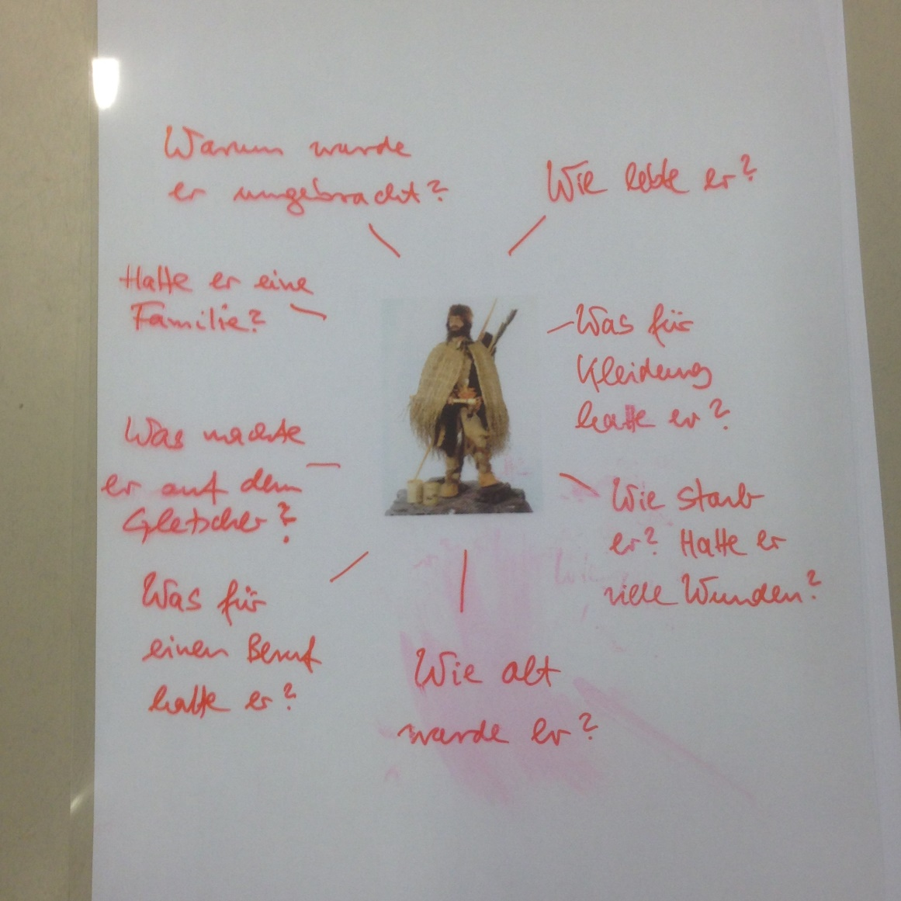
Unterrichtsvorschlag: Steinzeit
9. Ergebnisse III: Antworten auf Schülerfragen

Slide 21
Unterrichtsvorschlag: Steinzeit
10. Hausaufgabe:
Erstelle aus den im Unterricht verwendeten Materialien und durch Recherche im Internet (www.iceman.it) einen Steckbrief zu „Ötzi“!
oder
Hättest du lieber als Jäger in der Steinzeit oder als Schreiber in Ägypten gelebt? Schreibe eine Antwort mit mindestens drei Gründen, die für ein Leben als Jäger und für ein Leben als Schreiber sprechen.

Slide 22
Danke für Ihre Aufmerksamkeit!

